Slide 1

GESTIÓN DE PROCESOS, SIMULACIÓN Y MEJORA CONTINUA
SESIÓN 04
MAPA DE PROCESOS
Mapa de Procesos
Pasos para diseñar el mapa de procesos
Ejemplos
Mapa de interacciones

Slide 2

INTRODUCCIÓN
DE LA SESIÓN

Slide 3

+ INTRODUCCIÓN
Explicar el concepto de Mapa de Procesos.
Identificar los tres tipos de procesos.
Elaborar un Mapa de Procesos y un Mapa de Interacciones.

Slide 4
EL MAPA DE PROCESOS

Slide 5
+ EL MAPA DE PROCESOS
El Mapa de Procesos es una representación gráfica de la estructura de procesos que conforman el Sistema de Gestión de una Empresa.
Describe la actividad de la organización
Beltrán, Carmona, Rivas y Tejedor 2009: 31

Slide 6

+ EL MAPA DE PROCESOS
TENEMOS 3 TIPOS DE PROCESOS DIFERENTES:
PROCESOS ESTRATÉGICOS.
PROCESOS OPERATIVOS, O DE PRESTACIÓN DE SERVICIOS.
PROCESOS DE SOPORTE O APOYO TÉCNICO.

Slide 7
+ EL MAPA DE PROCESOS
TENEMOS 3 TIPOS DE PROCESOS DIFERENTES:
PROCESOS ESTRATÉGICOS.
Son imprescindibles para que la organización funcione.
Sirven para definir el tipo de Entidad que se quiere llegar a ser (Visión), los objetivos que quiere cumplir (Misión), sus compromisos con los grupos de interés (Valores) y las directrices en base a las cuales deben trabajar (Plan Estratégico).
Notes:
Son procesos vinculados a las responsabilidades de la dirección y son a largo plazo. Es decir, son procesos de planificación que están ligados a factores clave o estratégicos.
Los procesos estratégicos podrían exigir prioridades a los procesos operativos, con la finalidad de orientar los esfuerzos hacia el cumplimiento de objetivos estratégicos.

Slide 8
+ EL MAPA DE PROCESOS
TENEMOS 3 TIPOS DE PROCESOS DIFERENTES:
PROCESOS OPERATIVOS, O DE PRESTACIÓN DE SERVICIOS.
Son imprescindibles para el cumplimiento de la misión.
Están directamente relacionados con el cliente.
Son los que describen los principales servicios y, por tanto, aquello que se relaciona con el cliente.
Notes:
Son procesos vinculados directamente con la realización de los productos o servicios que comercia la organización.
Los procesos operativos, transforman los recursos para obtener el producto o servicio, en base a los requisitos del cliente y aportando valor agregado al cliente (es decir, buscan mejorar la experiencia del cliente y por lo tanto su satisfacción).

Slide 9
+ EL MAPA DE PROCESOS
TENEMOS 3 TIPOS DE PROCESOS DIFERENTES:
PROCESOS DE SOPORTE O APOYO TÉCNICO.
Proporcionan soporte o ayuda y aseguran los recursos necesarios para cumplir los procesos estratégicos y los procesos operativos.
Notes:
Así como los procesos operativos tienen una secuencia y un producto final claros, los procesos de apoyo deben de verse de forma transversal en la medida que proporcionan recursos y soporte a los procesos clave de la empresa.

Slide 10
PASOS PARA DISEÑAR UN MAPA DE PROCESOS

Slide 11
+ PASOS PARA DISEÑAR EL MAPA DE PROCESOS
PASO | DEFINICIÓN
IDENTIFICAR LOS PROCESOS | Hacer un inventario de todos los procesos y actividades que desarrolla la organización. Asegurarse de que están incluidas la totalidad de las actividades que se realizan en alguno de los procesos.
NOMBRAR LOS PROCESOS | Elegir nombres para los procesos identificados
SELECCIONAR LOS PROCESOS | Elegir sólo aquellos que aporten valor.
AGRUPAR LOS PROCESOS DE ACUERDO A SU CONTENIDO O TIPOLOGÍA | Procesos Estratégicos. Procesos Operativos o de Prestación de Servicios. Procesos de Soporte.
ESTABLECER LA SECUENCIA E INTERACCIÓN DE LOS PROCESOS | Dibujarlos en el Mapa de acuerdo a esa secuencia.

Slide 12
+ PASOS PARA DISEÑAR EL MAPA DE PROCESOS
Procesos Estratégicos
Procesos Operativos
Procesos de Soporte

Slide 13
EJEMPLOS

Slide 14

+ EJEMPLOS
EJEMPLOS
PROCESOS ESTRATÉGICOS.
PROCESOS OPERATIVOS,
PROCESOS DE SOPORTE.

Slide 15
+ EJEMPLOS
EJEMPLOS
PROCESOS ESTRATÉGICOS.
El proceso de planeamiento anual.
El proceso de elaboración del presupuesto anual.
El proceso de elaboración de los objetivos, su despliegue y seguimiento.
El proceso de análisis de mercado
El proceso de creación de alianzas estratégicas.

Slide 16
+ EJEMPLOS
EJEMPLOS
PROCESOS OPERATIVOS.
El proceso de Determinación y Revisión de los requisitos del producto.
El proceso de Diseño y Desarrollo del producto.
El proceso de Compras.
El proceso de Producción
El proceso de Distribución o Entrega
El proceso de Ventas
El proceso de Comunicación con el Cliente.

Slide 17
+ EJEMPLOS
EJEMPLOS
PROCESOS DE SOPORTE.
El proceso de Recursos Humanos (selección y contratación, promoción interna, comunicación interna, formación, evaluación del desempeño)
El proceso de Aprovisionamiento en bienes de inversión, maquinarias, mantenimiento de la infraestructura, servicios generales.
El proceso de Gestión de Proveedores.

Slide 18
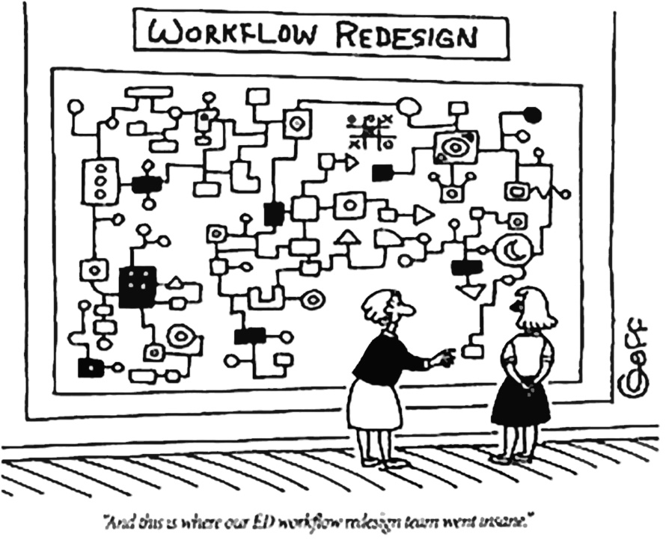
+ EJEMPLOS
Para establecer adecuadamente las interrelaciones entre los procesos es fundamental reflexionar acerca de qué salidas produce cada proceso y hacia quién van, qué entradas necesita el proceso y de dónde vienen; es decir, qué recursos consume el proceso y de dónde proceden.

Slide 19
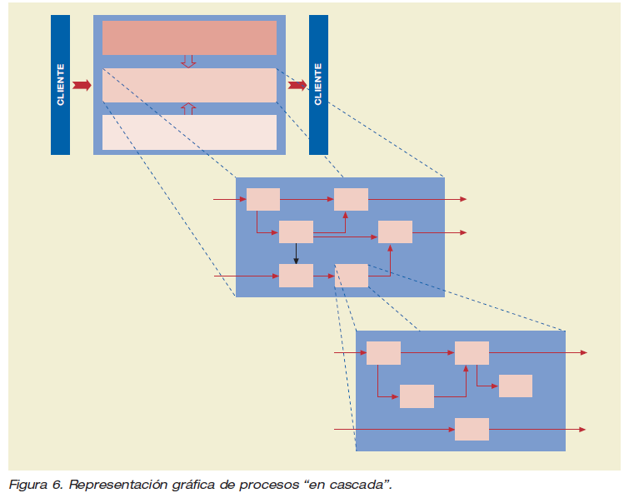
+ EJEMPLOS

Slide 20
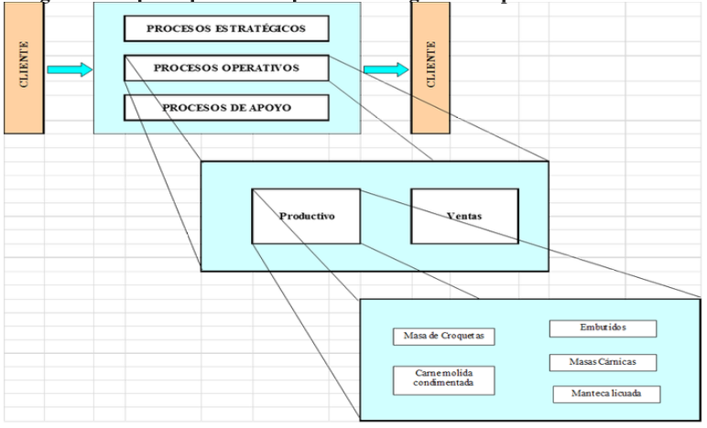
+ EJEMPLO – MAPA DE PROCESOS EN UNA EMPRESA CÁRNICA
Notes:
Como se observa en la imagen, las agrupaciones permiten una mayor representación en los mapas de procesos y además facilita la interpretación de la secuencia e interacción entre procesos más críticos de la empresa.
Las agrupaciones, de hecho, se pueden entender como macro-procesos que incluyen dentro de sí otros procesos. Dentro de cada uno de estos procesos, podemos encontrar otros procesos llamados procesos de 2do nivel o sub-procesos.
En función del tamaño de la organización y/o de la complejidad de las actividades; las agrupaciones y la cantidad de procesos (así como los posibles niveles) serán diferentes.

Slide 21
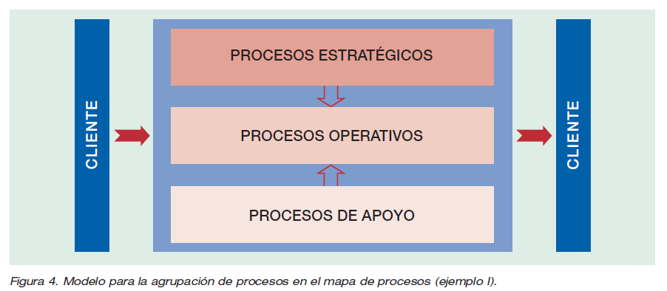
+ EJEMPLOS
Beltrán, Carmona, Rivas y Tejedor 2009: 35

Slide 22
+ EJEMPLO – MAPA DE PROCESOS EN UNA PANADERÍA
Estratégicos
Planificación estratégica
Definición de Objetivos
Presupuesto
Anual
Análisis de de Mercado
Operativos
Pedidos
Planificación de Producción
Mezclado
Reposo
Distribución
Compras MP
Horneado
Almacenado
De apoyo
Mantenimiento
Soporte Técnico
Capacitación
Gestión Contable
CLIENTE
Beltrán, Carmona, Rivas y Tejedor 2009: 35

Slide 23
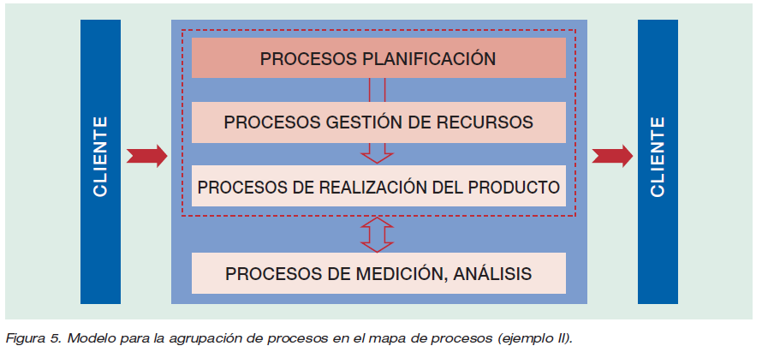
+ EJEMPLOS
Beltrán, Carmona, Rivas y Tejedor 2009: 35
Notes:
Aquí tenemos una 2da forma de agrupar los procesos: Procesos de Planificación, procesos de Gestión de Recursos, procesos de realización del producto y procesos de medición y análisis:
Procesos de Planificación: Son aquellos procesos que están relacionados con las responsabilidades de la alta Dirección de la organización.
Procesos de Gestión de Recursos: Son procesos que permiten determinar, proporcionar y mantener los recursos necesarios para la gestión de la empresa; es decir, recursos humanos, infraestructura, dinero, ambientes de trabajo, etc.
Procesos de realización de producto: Son procesos que permiten llevar a cabo la producción y/o la prestación del servicio.
Procesos de medición, análisis y mejora: Son procesos que permiten hacer el seguimiento de los procesos, medirlos, analizarlos y establecer acciones de mejora.

Slide 24
+ EJEMPLOS
Planificación
Proceso de definición de objetivos
Planificación estratégica
Gestión de Recursos
Adquisición de equipos y tecnología
Contratación y formación de personal
Realización del Producto
Procesos Comerciales
Procesos Postventa
Medición y Análisis
Planificación y evaluación de Proyectos
Planificación Financiera
Gestión de infraestructura
Gestión financiera
Gestión de Personal
Gestión de indicadores
Análisis de datos
Medición del rendimiento de los procesos
Mejora continua
Auditorias
Proceso de Producción
Procesos de Diseño
Procesos de inspección de Calidad
Asignación de recursos
Beltrán, Carmona, Rivas y Tejedor 2009: 35

Slide 25
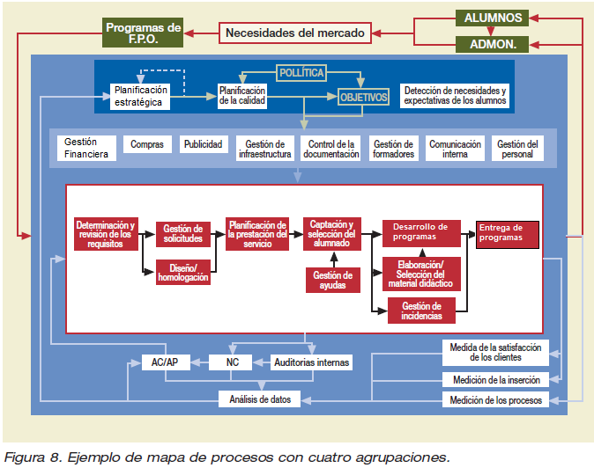
+ EJEMPLO – MAPA DE PROCESOS (con 4 agrupaciones) – Empresa de Programas de Formación Ocupacional
Notes:
NC: No Conformidades. Se refiere a las situaciones en las que un proceso o actividad no cumple con los requisitos establecidos.
AC: Acciones Correctivas. Son las acciones tomadas para eliminar la causa de una no conformidad detectada o de otra situación indeseable.
AP: Acciones Preventivas. Son acciones para eliminar la causa de una potencial no conformidad u otra situación potencialmente indeseable.
Estos términos son muy importantes en la gestión de la calidad y se utilizan ampliamente en normas como la ISO 9001:20151.
Los programas F.P.O. se refieren a la Formación Profesional Ocupacional y está destinada al colectivo que en ese momento se encuentra desempleado. El objetivo principal de estos programas es la reinserción laboral de la persona. Es decir, a través de estos programas, se busca proporcionar a las personas desempleadas las habilidades y conocimientos necesarios para que puedan reintegrarse al mercado laboral.

Slide 26

+ EJEMPLOS
El nivel de detalle de los mapas de procesos dependerá, del tamaño de la organización y de la complejidad de sus actividades.
Mapas de proceso excesivamente detallados pueden contener mucha información, pero presentar dificultad para el entendimiento de la estructura de procesos.
En el otro extremo, un escaso nivel de despliegue de los procesos podría conducir a la pérdida de información relevante para la gestión de la organización.
Notes:
En ese sentido, es importante alcanzar un adecuado punto de equilibrio entre la facilidad de interpretación del mapa de procesos y el contenido de la información.
Por un lado, los mapas de procesos excesivamente detallados pueden contener mucha información, pero dificultar el entendimiento de la estructura de procesos; es decir, contener un exceso de información con poco valor y/o excesivo detalle, que dificulten la interpretación.
En el otro extremo, un escaso nivel de despliegue de los procesos nos podría conducir a la pérdida de información relevante para la gestión de la organización. Hay que tener en cuenta que cada proceso implicará el manejo de una serie de indicadores, por lo que es conveniente que se seleccionen los procesos más críticos.

Slide 27
+ EJEMPLOS
El establecimiento y determinación de la estructura de procesos de una organización es una “tarea” que implica la posible realización de ajustes posteriores. Es habitual y normal que una organización establezca un primer mapa de procesos y, al cabo de un tiempo, perciba la necesidad de modificar dicha estructura por diferentes motivos:
Necesidad de agregar procesos para establecer otros indicadores relevantes.
Conveniencia de desagrupar procesos para obtener información más detallada y de mayor interés
Adaptar actividades contempladas en diferentes procesos para mejorar la eficiencia y efectividad.

Slide 28
+ EJEMPLO – MAPA DE PROCESOS EN UNA EMPRESA TEXTIL
Planeación Estratégica
Gestión de Mercadeo
Establecimiento de objetivos
I+D para nuevos productos
Gestión de Producción
Necesidades de clientes y usuarios
Satisfacción de clientes y usuarios
Corte
Confección
Bordado
Empaque
Gestión administrativa
Gestión de Inventarios
Mantenimiento
Limpieza
Gestión de Talento Humano
Gestión de Logística

Slide 29
+ EJEMPLO – MAPA DE PROCESOS EN UNA EMPRESA DE DESARROLLO DE SOFTWARE
Planeación Estratégica
Definición de Misión y Visión
Análisis de Mercado
Gestión de relaciones con los stakeholders
Gestión de Riesgos
Gestión MKT y Ventas
Análisis de Requisitos
Diseño de Software
Desarrollo de Software
Ejecución de Pruebas
Necesidades de clientes y usuarios
Satisfacción de clientes y usuarios
Control de calidad
Gestión de Versiones
Soporte de Software
Servicio al cliente
Gestión administrativa
Gestión de Compras
Mantenimiento
Gestión Legal
Gestión de RRHH
Gestión de Logística

Slide 30
MAPA DE INTERACCIONES

Slide 31

+ MAPA DE INTERACCIONES
Los procesos interactúan porque comparten productos, evaluables de manera objetiva por proveedor y cliente.
ESQUEMA DE PROCESOS: se podría utilizar para responder a la pregunta ¿Cuántos procesos hay en mi empresa?
ESCENARIO DEL PROCESO: Ayuda a reflejar la interacción entre puestos de trabajo y procesos.
MATRIZ DE INTERACCIONES: similar a la anterior pero pensada para recoger cualquier tipo de interacción, no sólo las de comunicación.
FLUJO DEL PROCESO: muestra las interacciones entre las actividades de un proceso.
Notes:
En la gestión de procesos, la gestión de las interacciones entre procesos es algo sustancial; y en un sistema de gestión enfocado al proceso, la identificación de las interacciones entre los procesos en un elemento clave.
Los procesos interactúan porque comparten productos y son evaluados de forma objetiva tanto por el proveedor (que brinda las entradas al proceso) como por el cliente (que recibe la salida del proceso).
Hay muchas formas de mostrar las interacciones de un proceso:
Esquema de procesos: Es útil para mostrar los procesos que integran un macroproceso. Se puede usar para responder a la pregunta ¿cuántos procesos hay en mi empresa?
Escenario del proceso: Ayuda a reflejar la interacción entre puestos de trabajo y procesos.
Mapa de comunicaciones: Permite resaltar las entradas de datos y salidas de información. Es decir la comunicación entre los diferentes roles y departamentos.
Matriz de interacciones: Similar a la anterior pero pensada para recoger cualquier tipo de interacción, no sólo las de comunicación.
Flujo del proceso: Muestra las interacciones entre las actividades que conforman un proceso.

Slide 32
+ MAPA DE INTERACCIONES
ESQUEMA DE PROCESOS
COMUNICACIÓN CON EL CLIENTE
MACROPROCESO
PROMOCIÓN
SOLICITUD DE OFERTA
PREPARAR OFERTA
NEGOCIACIÓN
SUBPROCESO
ACTIVIDADES
Catálogo
Referencias
Mailing
Visitas
Seguimiento
Coordinación Interna
Eliminar barreras con el cliente.
Revisar oferta
Identificar cliente
Diseño producto
Cálculo costo
Precio de Venta
Elaborar oferta
Definir Alternativas
Coordinación
Pirámide de decisión

Slide 33
ESCENARIO DEL PROCESO - PROCESO DE DISEÑO Y DESARROLLO DE UN PRODUCTO O SERVICIO
LABORATORIO
RESPONSABLE
DE PROCESO
TECNOLOGÍA (PRODUCTO / PROCESO)
INGENIERÍA DE TALLER
RESPONSABLE
DE PRODUCTO
COMPRAS
EXPERTOS
INGENIERO DE DISEÑO
PRODUCCIÓN
COMPETIDORES
EQUIPO
COMERCIAL
PLANIFICACIÓN
RESPONSABLE
PROYECTO
MERCADO
RESPONSABLE DE CALIDAD
GESTIÓN ECONÓMICA
Notes:
Este mapa de interacciones llamado escenario del proceso, es una representación visual de las relaciones y comunicaciones entre diferentes roles y departamentos.
Ingeniero de Diseño: Este es el nodo central del mapa, lo que indica que el Ingeniero de Diseño juega un papel crucial en este escenario de proceso. Este rol interactúa directamente con varios otros roles y departamentos.
Interacciones: Las líneas naranjas representan las interacciones entre los diferentes roles y departamentos. Por ejemplo, el Ingeniero de Diseño interactúa con el Responsable del Producto, quien a su vez interactúa con el Responsable del Proceso; también interactúa con el Equipo Comercial, el Responsable de Proyecto, el responsable de Calidad, entre otros.

Slide 34
ESCENARIO DEL PROCESO - PROCESO DE DISEÑO Y DESARROLLO DE UN PRODUCTO O SERVICIO
LABORATORIO
RESPONSABLE
DE PROCESO
TECNOLOGÍA (PRODUCTO / PROCESO)
INGENIERÍA DE TALLER
RESPONSABLE
DE PRODUCTO
COMPRAS
EXPERTOS
INGENIERO DE DISEÑO
PRODUCCIÓN
COMPETIDORES
EQUIPO
COMERCIAL
PLANIFICACIÓN
RESPONSABLE
PROYECTO
MERCADO
RESPONSABLE DE CALIDAD
GESTIÓN ECONÓMICA
Notes:
Grupos de Interacción: Los roles y departamentos están agrupados en tres categorías principales, debido a que tienen funciones similares o porque trabajan juntos en aspectos específicos del proceso:
Tecnología y Mercado: Incluye roles y áreas como Tecnología (Producto/Proceso), Expertos (proporcionan su experiencia en áreas específicas para apoyar el proceso de diseño), Competidores, Mercado, y Equipo Comercial.
Calidad y Gestión Económica: Incluye roles y áreas como Responsable de Proceso, Responsable de Proyecto, Calidad, y Gestión Económica.
Producción y Planificación: Incluye roles y áreas como laboratorio, Ingeniería de Taller (Fabricación o montaje de prototipos), Compras, Planificación y Producción.
Este mapa de interacción es una herramienta útil para entender cómo los diferentes roles y departamentos trabajan juntos en un escenario de proceso, y cómo la comunicación y la colaboración ocurren entre ellos. Cada uno de estos roles y departamentos tiene su propia función y responsabilidades, pero todos están interconectados para lograr los objetivos del proceso.

Slide 35
+ MAPA DE INTERACCIONES
MATRIZ DE INTERACCIONES
DEL PROCESO…
RECIBE (PRODUCTOS)
PROCESO…
RECIBE (PRODUCTOS)
AL PROCESO…
Notes:
La matriz de interacciones es una herramienta utilizada en la gestión de procesos para identificar y documentar las relaciones entre diferentes procesos dentro de una organización.
El formato que aparece en la imagen tiene cinco columnas:
DEL PROCESO…: Este es el proceso que está proporcionando un producto o servicio.
RECIBE (PRODUCTOS): Estos son los productos o servicios que el proceso recibe.
PROCESO…: Este es el proceso actual que se está realizando.
RECIBE (PRODUCTOS): Estos son los productos o servicios que el proceso produce.
AL PROCESO…: Este es el proceso que recibe los productos o servicios del proceso actual.

Slide 36
+ MAPA DE INTERACCIONES
MATRIZ DE INTERACCIONES – EMPRESA DE FABRICACIÓN DE AUTOS
DEL PROCESO…
RECIBE (PRODUCTOS)
PROCESO…
RECIBE (PRODUCTOS)
AL PROCESO…
Proveedor de acero
Fabricación de chasis
Montaje del automóvil
Control de calidad
Ventas y distribución
Entrega al cliente
Servicio postventa
Feedback del cliente
Mejora del proceso
Implementación de mejoras
Acero
Chasis de automóvil
Automóvil ensamblado
Informe de control de calidad
Automóvil listo para la venta
Automóvil entregado
Servicio realizado
Feedback recibido
Mejoras identificadas
Mejoras implementadas
Fabricación de chasis
Montaje del automóvil
Control de calidad
Ventas y distribución
Entrega al cliente
Servicio postventa
Feedback del cliente
Mejora del proceso
Implementación de mejoras
Revisión del proceso
Chasis de automóvil
Automóvil ensamblado
Informe de control de calidad
Automóvil listo para la venta
Automóvil entregado
Servicio realizado
Feedback recibido
Mejoras identificadas
Mejoras implementadas
Proceso revisado
Montaje del automóvil
Control de calidad
Ventas y distribución
Entrega al cliente
Servicio postventa
Feedback del cliente
Mejora del proceso
Implementación de mejoras
Revisión del proceso
Fabricación de chasis
Notes:
Ahora, generemos un caso práctico para entender mejor cómo se elabora una matriz de interacciones usando este formato. Supongamos que estamos analizando los procesos dentro de una empresa de fabricación de automóviles:
En este ejemplo, cada proceso recibe un producto, realiza una transformación y luego envía un nuevo producto al siguiente proceso. Esta matriz ayuda a visualizar cómo los productos fluyen entre los diferentes procesos y cómo están interconectados.

Slide 37
+ MAPA DE INTERACCIONES
FLUJO DEL PROCESO
DIAGRAMA DE FLUJO – PROCESO DE MANTENIMIENTO DE UN CARRO
Cliente
Jefe de Taller
Mecánico 1
Mecánico 2
Asistente
Cajero
Ingresar Vehículo para mantenimiento
Atender al Cliente
Inicio
Realizar Cambio de Aceite
Cambiar los Filtros
Revisar la
Suspensión y Dirección
Revisar los Frenos
Lavar el carro
Pagar la Boleta
Entregar Hoja de Servicio y Boleta al Cliente
Elaborar la Boleta por el servicio realizado
Fin
Entregar carro
Notes:
Flujo del proceso: Muestra las interacciones entre las actividades que conforman un proceso.

Slide 38

CONCLUSIONES MÁS REFERENCIAS

Slide 39

+ CONCLUSIONES
El “Mapa de Procesos” ha de representar los procesos relevantes para satisfacer al cliente y conseguir los objetivos de la empresa.
El “Mapa de Procesos” es una herramienta para comunicar el enfoque de procesos al mismo tiempo que muestra las interacciones más importantes.
El “Mapa de Interacciones”, cuando es necesario, refleja las interacciones entre los procesos, es decir, los productos que comparten.
Existen multitudes de gráficos para elaborar los “mapas”; lo sustancial es que la empresa en cuestión “se identifique” con ellos y todos vean su trabajo en términos de valor añadido.

Slide 40

ACTIVIDAD
ACTIVIDAD NO CALIFICADA:
Seleccionar una empresa y generar el mapa de procesos.

Slide 41
ACTIVIDAD
ACTIVIDAD NO CALIFICADA:
Seleccionar una empresa y elabora un esquema de procesos.
En base a lo anterior, elabora la Matriz de interacciones.
Selecciona un proceso del esquema de Procesos y elabora el Escenario del proceso.

Slide 42

BIBLIOGRAFÍA MÁS REFERENCIAS

Slide 43

+ BIBLIOGRAFÍA
Jose Antonio Perez Fernandez de Velasco (2004). “Gestión por Procesos – Cómo utilizar ISO 9001:2000 para mejorar la gestión de la organización”. España, Madrid. Editorial ESIC.
Jaime Beltrán, Miguel Angel Carmona, Remigio Carrasco, Miguel Angel Rivas y Fernando Tejedor (2009). “Guía para una Gestión Basada en Procesos”. (2a ed.) España: Centro Andaluz para la Excelencia en la Gestión

